Slide 1


الوحدة الثالثة
أمن وازدهار

Slide 2




Slide 3



هل يمكنك
مقارنة طول الفتاتين
رغد أطول من مريم
من خلال دراستك السابقة
للمشتقات ما وزن كلمة أطول
رغد
مريم

Slide 4
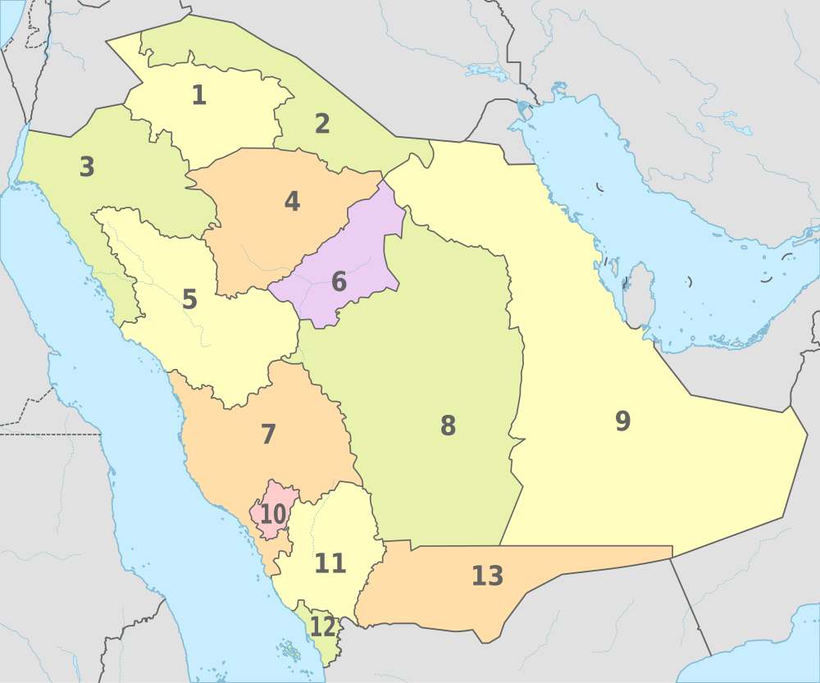
هل يمكنك مقارنة
مساحة المملكة
بدول الخليج الأخرى
الأهداف
المملكة أكبر مساحة
من دول الخليج
أن تعرف الطالبة كيفية صياغة
أسلوب التفضيل
أن تجيب الطالبة عن الأسئلة التفصيلية للدرس
أن توظف الطالبة أسلوب التفضيل في سياقات مختلفة

Slide 5
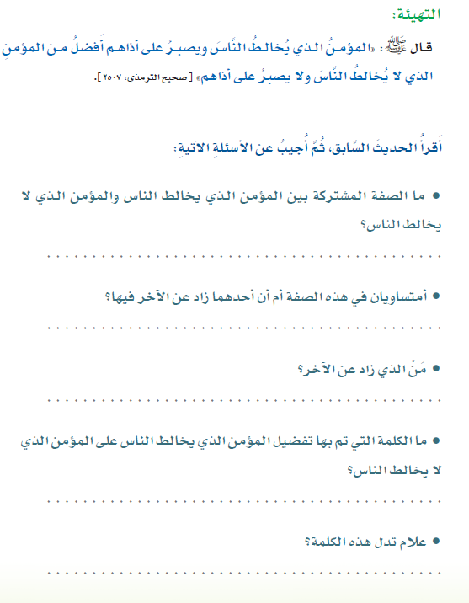

اسم التفضيل
الفضل
أحدهما زاد عن الآخر
الذي يخالط الناس ويصبرهم على أذاهم
أفضل
تدل على التفضيل

Slide 6
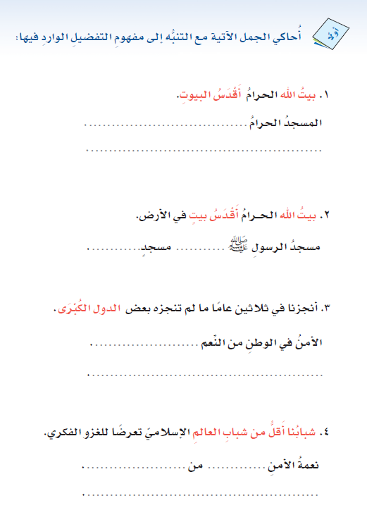


نتوقف مع مسابقة
أشرف بيوت الله
القارئ أكثر ثقافة من غيره
هنا
في المدينة المنورة
أطهر
العظمى
فاطمة رضى الله عنها صغرى بنات الرسول صلى الله عليه وسلم
نعود
أعظم النعم
في المملكة
وكان الإنسان أكثر شيء جدلا

Slide 7

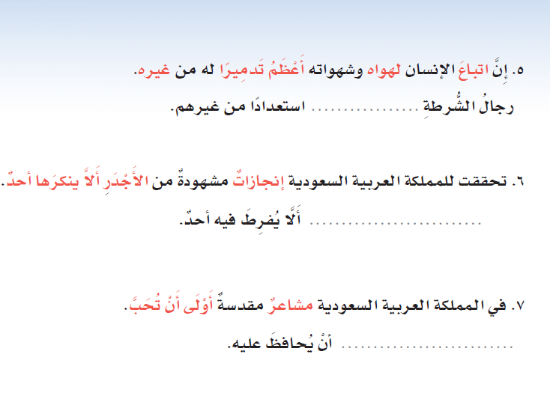


أفضل
ابنتي الطالبة
نريد أن نضيء المصابيح
ببعض من إنجازات الوطن
أمننا من الأجدر
مدخرات وطننا

Slide 8
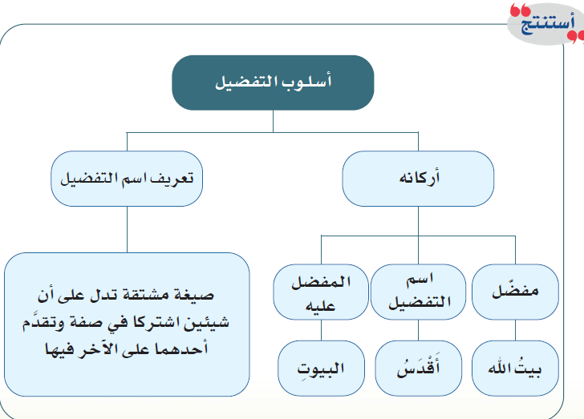
نتوقف
هنا
نعود

Slide 9
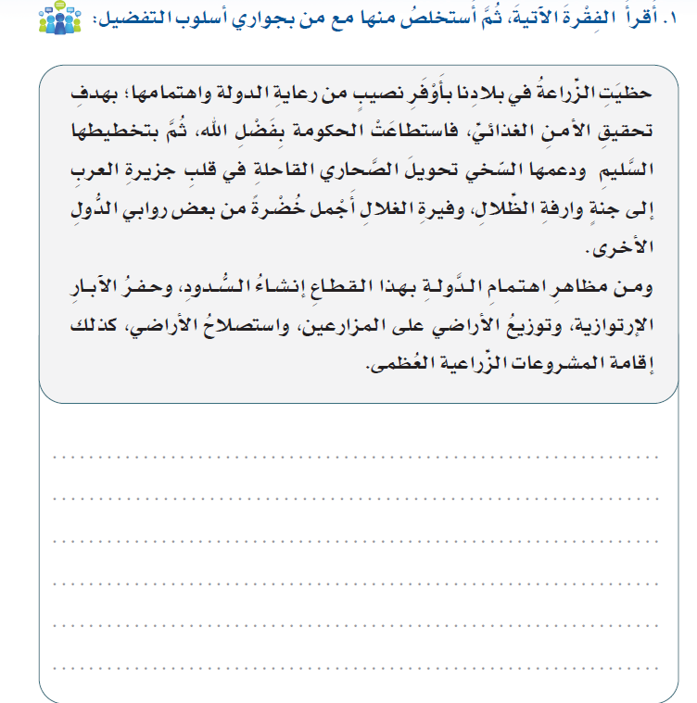
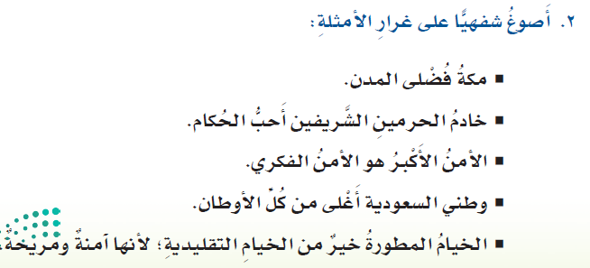
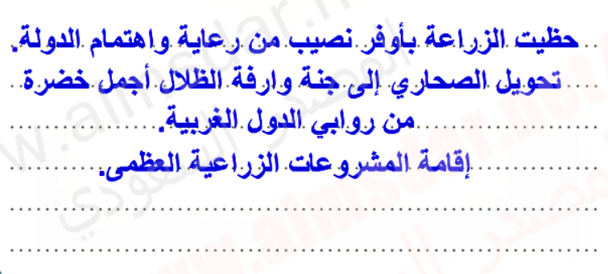

Slide 10

مكة المكرمة
أقدس البقاع
أين اسم التفضيل
في الجملة السابقة
عبري عن المادة الدراسية
المحببة إليك بأسلوب
تفضيل
ما واجبنا تجاه البقاع
المقدسة (مكة والمدينة)

